Slide 1


Slide 2


Slide 3

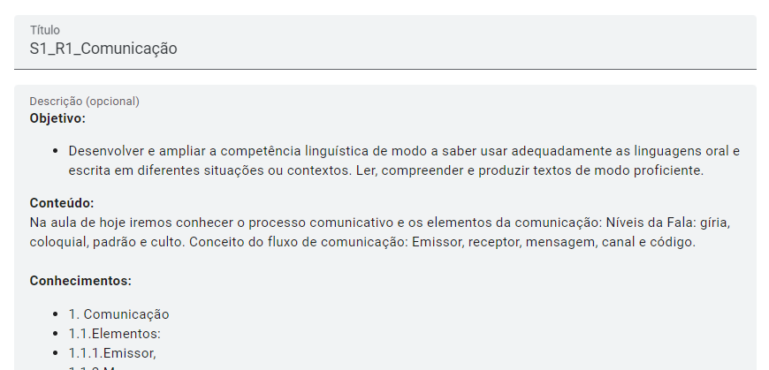
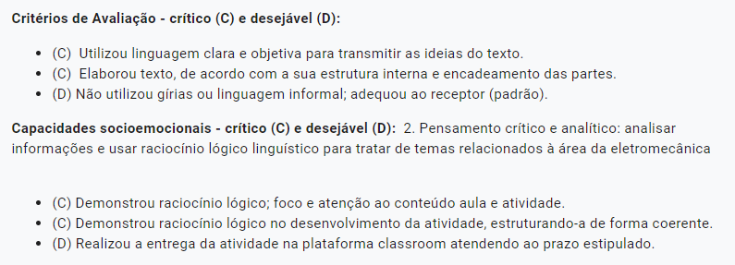
Critérios de avaliação para obtenção de nota:
Críticos: 50% da nota
Desejáveis: 50% da nota
Todas as aulas em power point serão postadas via Classroom

Slide 4
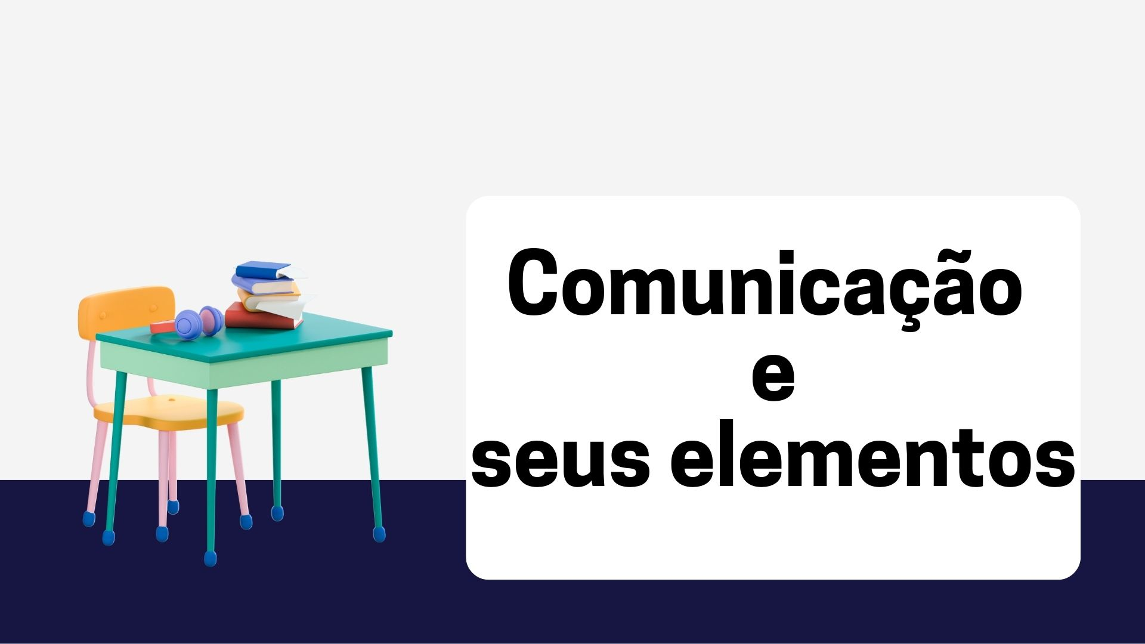

Slide 5

Mas o que é a comunicação?
É o processo de comunicação consiste na transmissão de informação entre um emissor e um receptor que descodifica (interpreta) uma determinada mensagem, através do canal utilizado.
Mas quais os elementos que compõe a comunicação eficaz?

Slide 6

Emissor: É aquele que transmite a mensagem;
Receptor: É a pessoa que recebe a mensagem;
Mensagem: É tudo aquilo que o emissor envia ao receptor;
Código: É o conjunto de sinais utilizados na comunicação para transmitir a mensagem, podendo ser de várias maneiras, como as que vimos por meio dos exemplos acima;
Canal: É o meio pelo qual é transmitida a mensagem, ou seja, pode ser pelo meio eletrônico, livros, rádio, televisão, etc.

Slide 7

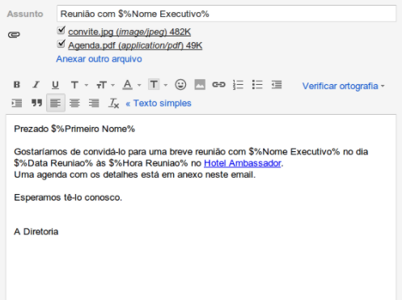
Comunicação verbal
É a mais conhecida e usada. A comunicação verbal é toda aquela que se propaga por meio da fala, frases e palavras. Pode ser transmitida por vários canais, desde a presença física da pessoa até pelo telefone, televisão, rádio etc.

Slide 8





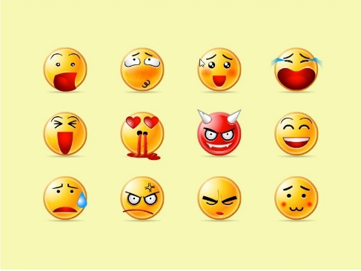

Comunicação não verbal
É aquela que não utiliza palavras faladas ou escritas. Para que a mensagem seja transmitida, são usados símbolos (logotipos, ícones, sinais etc.) ou imagens que, quando combinados, transmite uma ideia ou mensagem.
Mímica ou libras;
Linguagem por olhar;
Gestos;
Linguagem corporal;
Linguagem visual;
Entre outros.

Slide 9
Atividade
Responda em seu caderno para depois realizarmos um bate-papo em sala:
Explique a importância da comunicação eficaz em um ambiente de trabalho.
Como a comunicação pode impactar o relacionamento entre os membros de uma equipe?
Como a comunicação não-verbal pode complementar ou prejudicar a comunicação verbal?

Slide 10
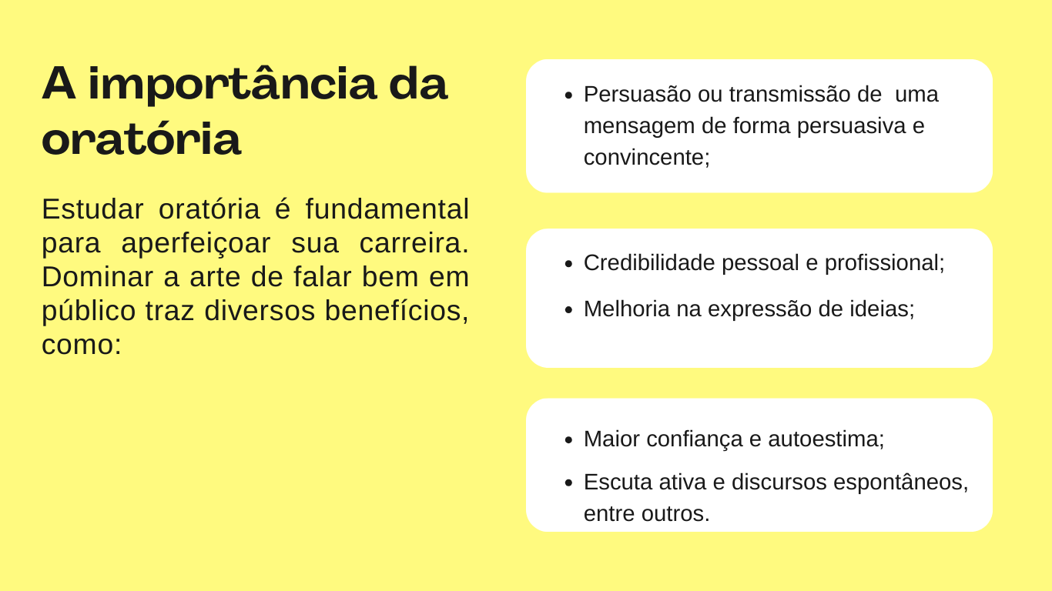
Fluxo da comunicação
Emissor
Receptor
Mensagem
Canal
Código

Slide 11
Pesquisa
Falar em público 15,30%
Doenças 13,27%
Morte 12,17%
Águas profundas 10,07%
Solidão 8,27%
Altura 6,77%
Desemprego 6,72%
Dívidas 6,09%
Sair à noite na rua 4,12%
Elevador e lugares fechados 3,30%
Injeção 3,26%
Dirigir 2,68%
Avião 2,67%
Insetos 2,21%
Escuro 2,18%
Cachorro 0,93%
3 mil entrevistados
Fonte: https://g1.globo.com/globo-reporter/

Slide 12
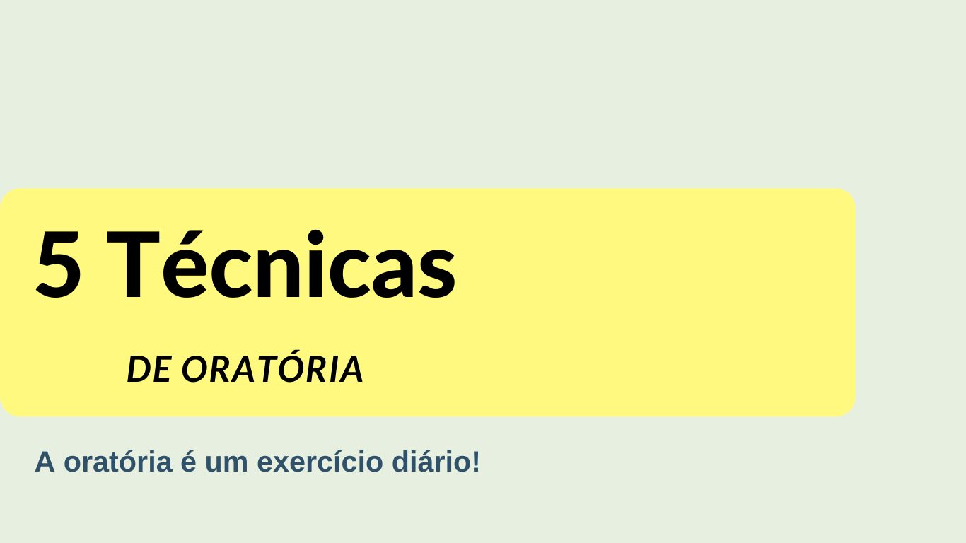

Slide 13
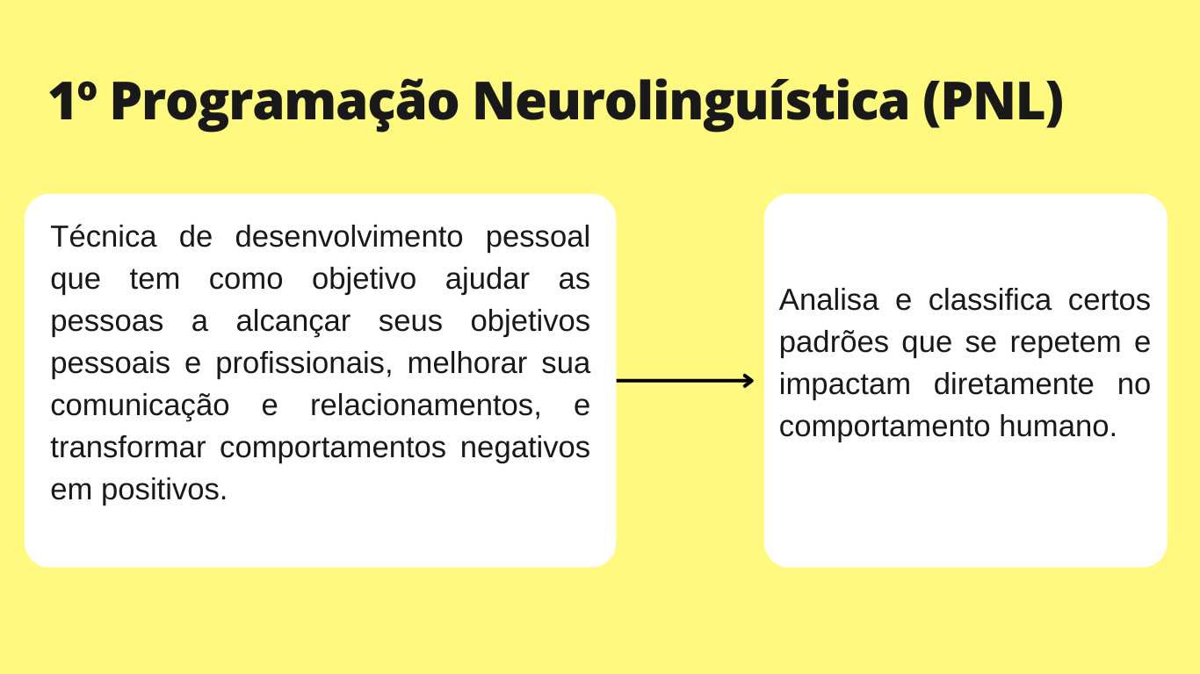

Slide 14
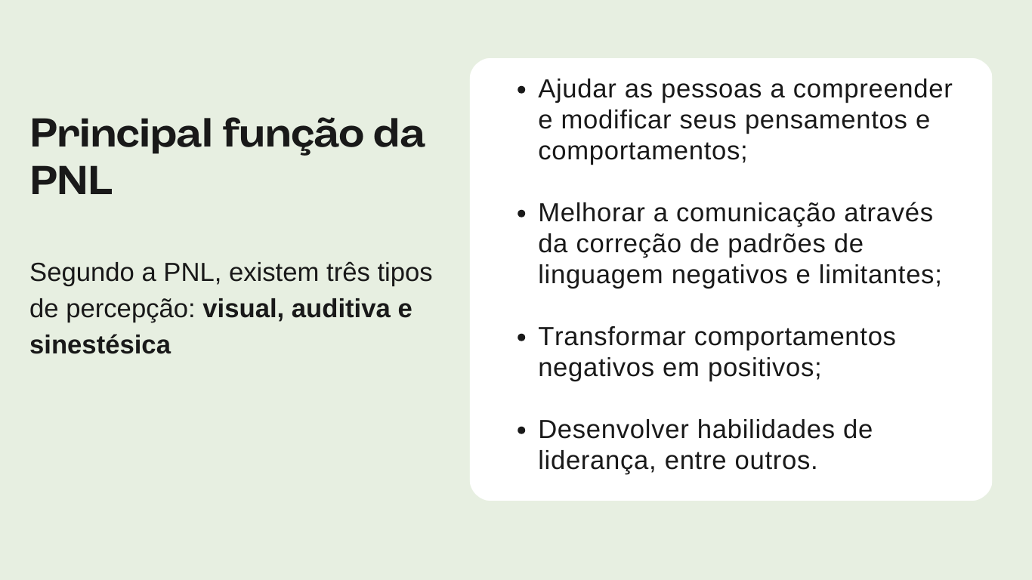

Slide 15
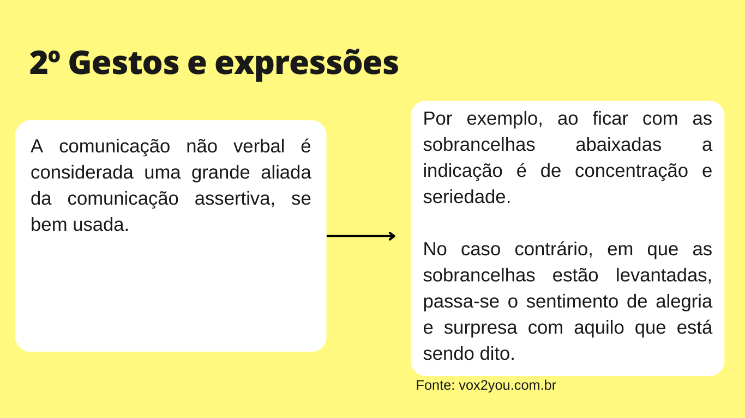

Slide 16
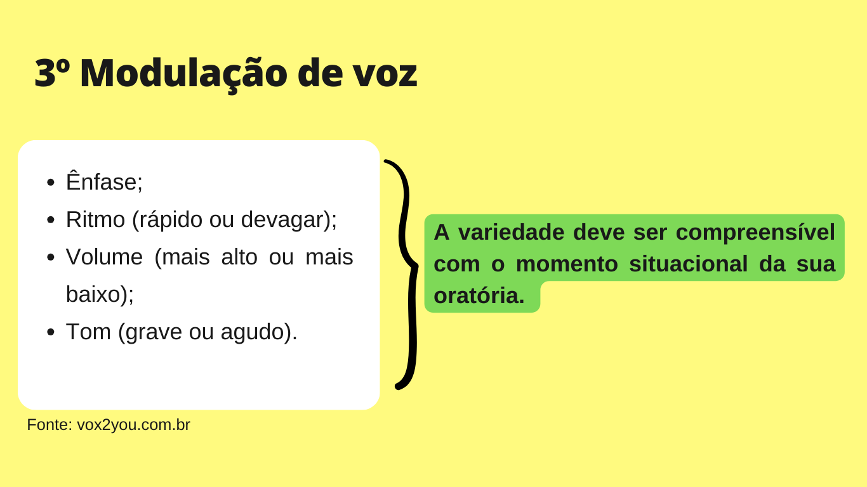

Slide 17
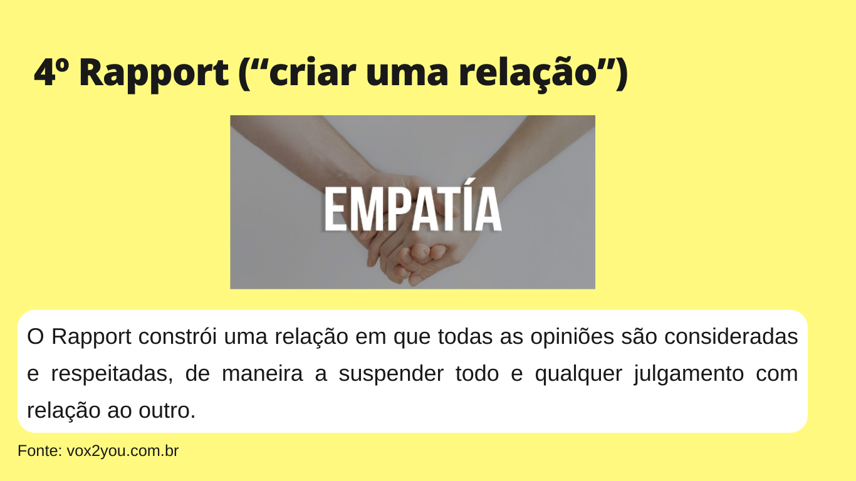

Slide 18
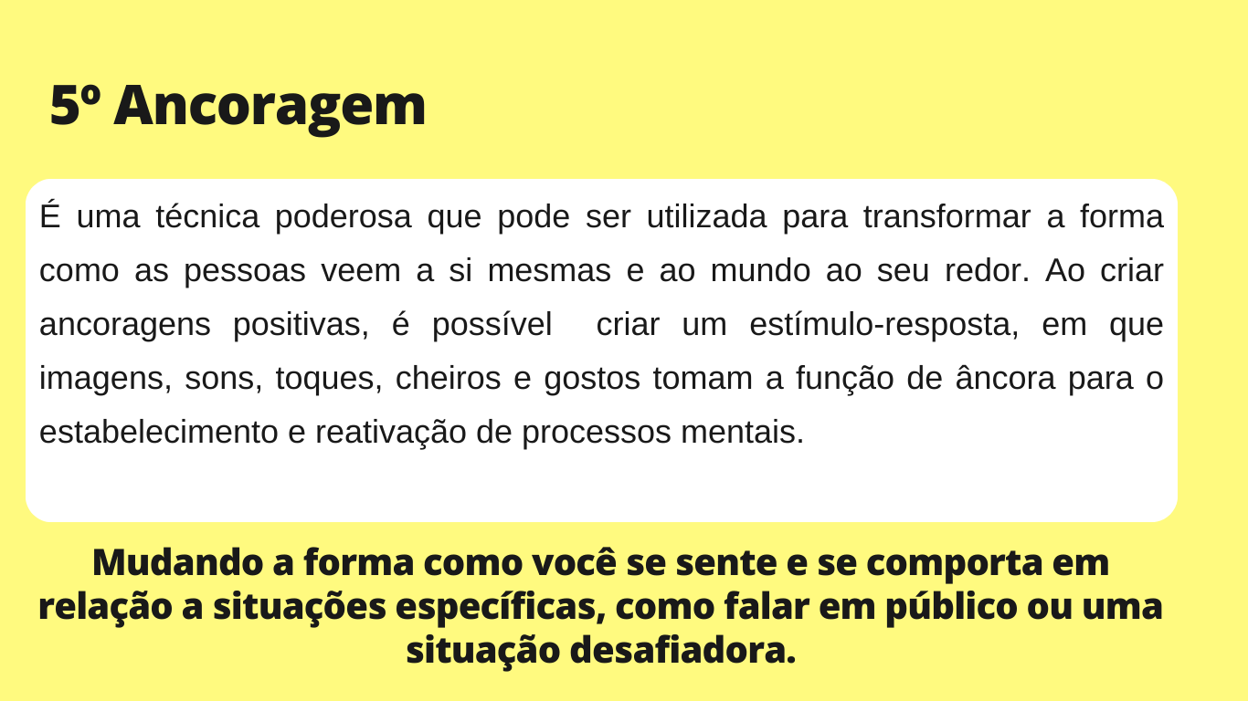

Slide 19
Atividade
Responda em seu caderno para depois realizarmos um bate-papo em sala:
Como a habilidade de falar em público pode impactar a liderança e a capacidade de influenciar e motivar equipes em um ambiente corporativo?
Quais são os principais desafios enfrentados por quem deseja aprimorar suas habilidades de oratória e como superá-los?

Slide 20
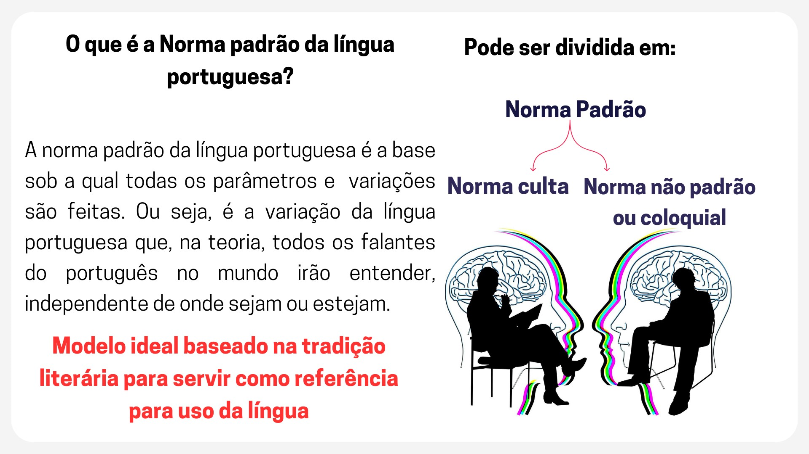

Slide 21
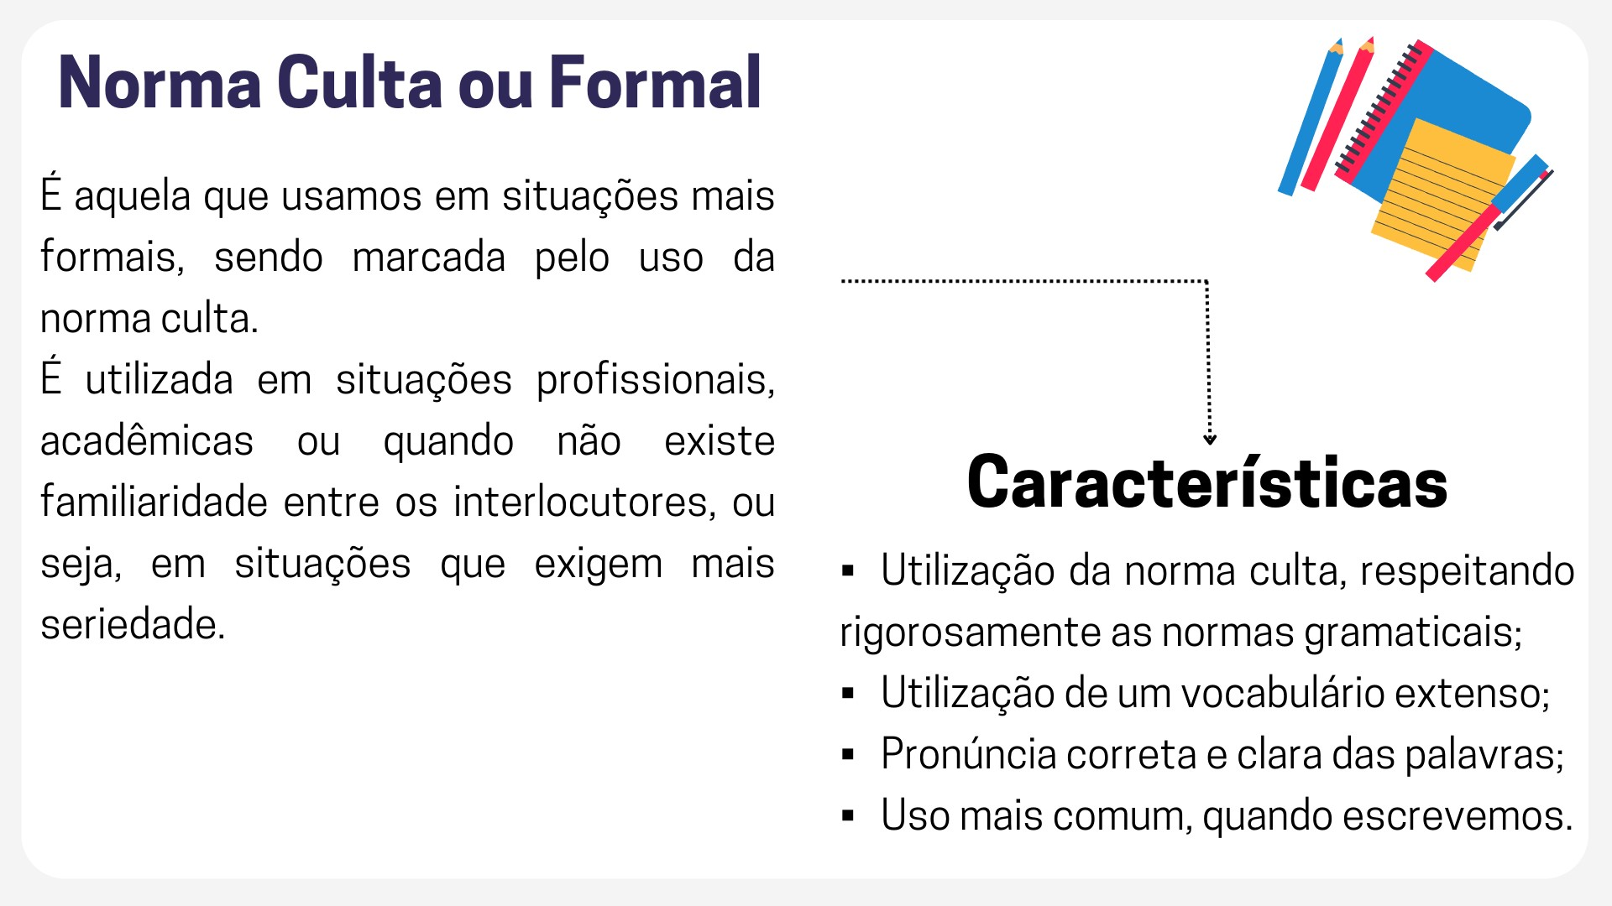

Notes:
NOTA:
Para alterar a imagem no slide, selecione e exclua a imagem. Em seguida, use o ícone Imagens no espaço reservado para inserir sua própria imagem.

Slide 22
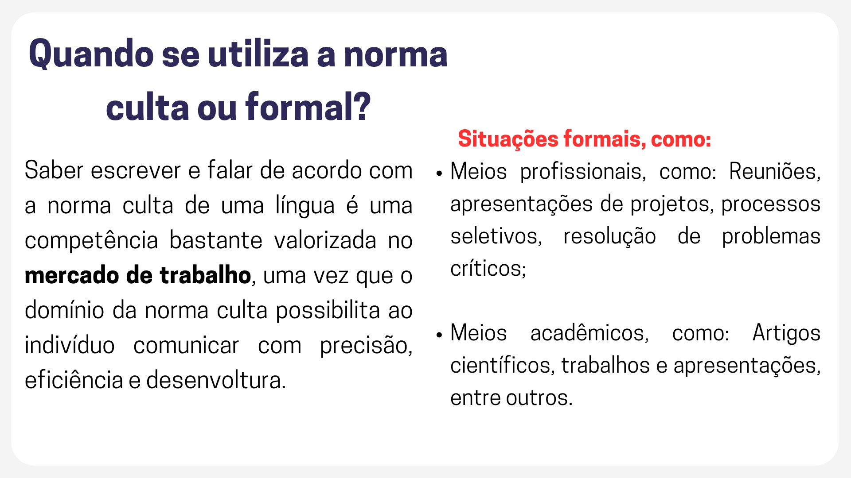

Slide 23
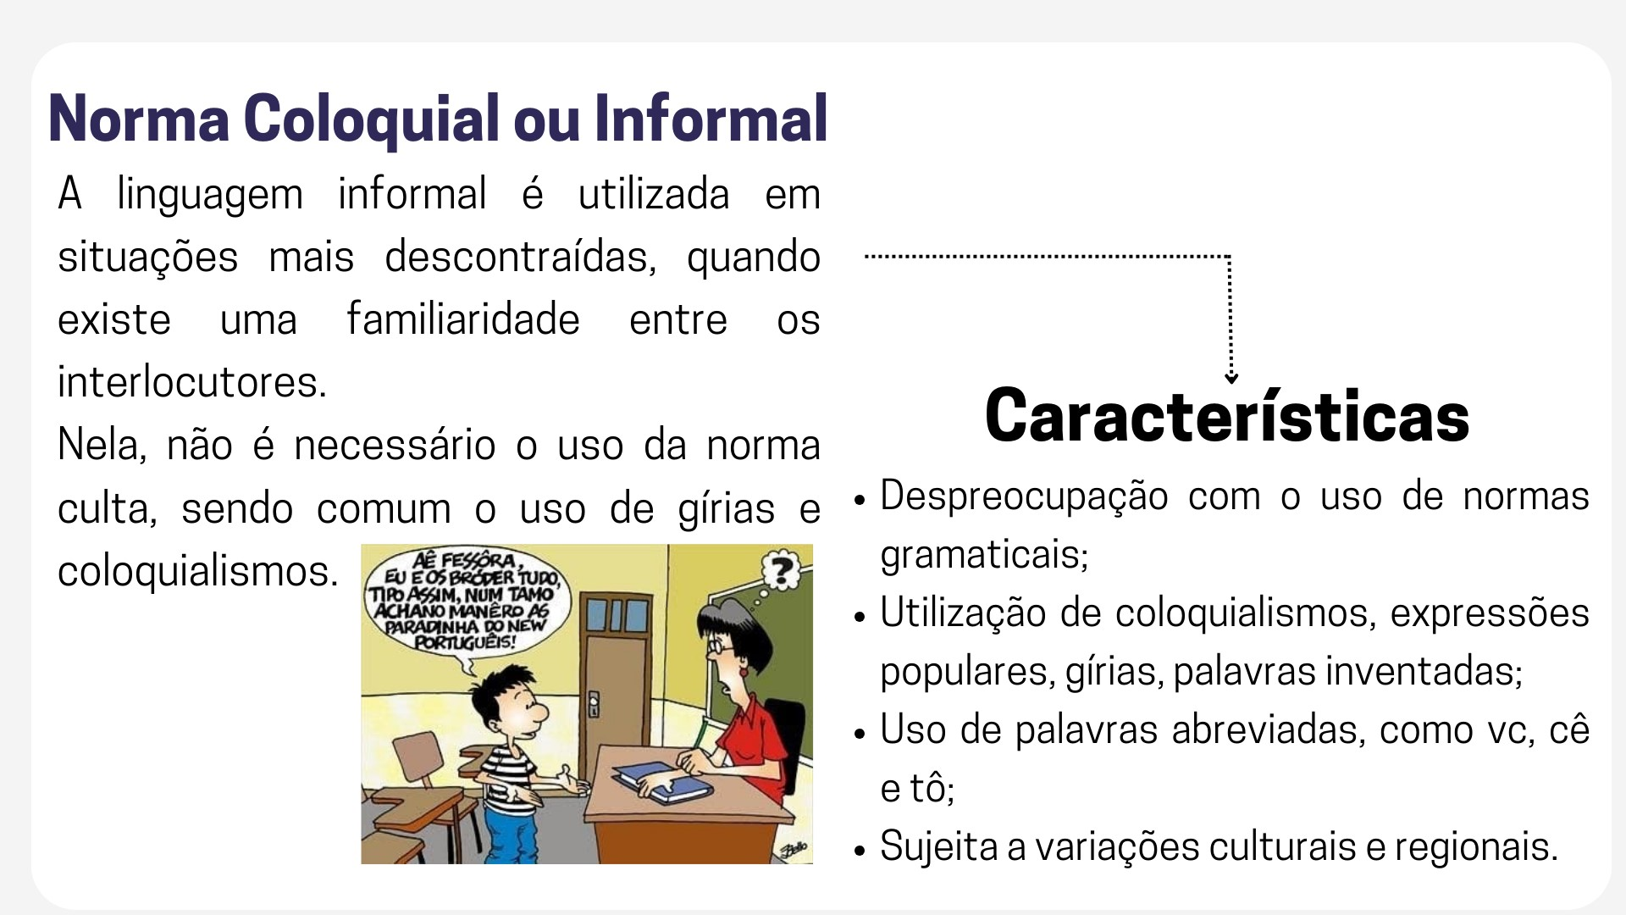
6. Evite clichês
Senso comum, chavões ou frases prontas dadas como uma verdade universal.
Ex:
Nos dias de hoje, o problema da saúde é uma das questões mais importantes para o povo brasileiro. A população precisa se conscientizar de seu papel na busca por um futuro melhor para as próximas gerações. Apesar do estado precário dos hospitais do país, os governantes corruptos não se mobilizam e só o que se vê é descaso. Mas deve-se pensar positivo, porque a esperança é a última que morre.
Expressões
Senso comum
Frases prontas

Slide 24
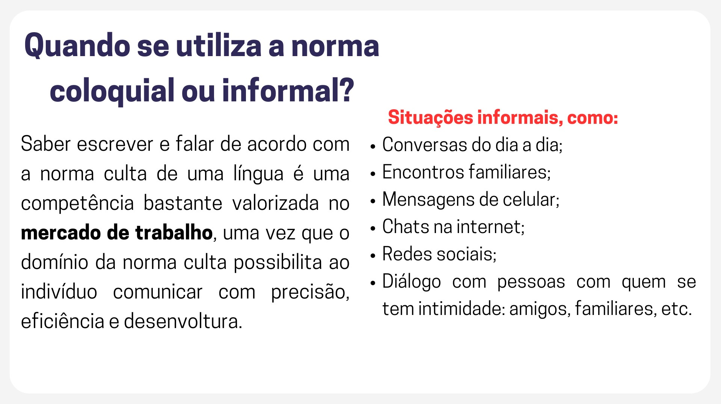


Gírias
Stalkear
Perseguir
Spoiler
Estragar
Ranço
Desprezar
Tá na Disney
Desatenção
Crush
Gostar

Slide 25
Vejamos esse trecho em norma culta
Os esportes desempenham um papel crucial na sociedade contemporânea, promovendo não apenas a saúde física e mental, mas também valores essenciais como disciplina, trabalho em equipe e resiliência. A prática esportiva regular contribui para a prevenção de doenças crônicas, melhora a qualidade de vida e aumenta a longevidade. Além disso, os esportes fomentam a inclusão social e a integração entre diferentes culturas e classes sociais, criando um senso de comunidade e cooperação. Em ambientes educacionais, o esporte é uma ferramenta pedagógica eficaz que complementa o desenvolvimento acadêmico, fortalecendo habilidades como liderança e comunicação. Portanto, incentivar a prática esportiva desde a infância é fundamental para formar indivíduos mais saudáveis e sociedades mais coesas e equilibradas.

Slide 26
Vejamos esse trecho em norma coloquial
Os esportes são top demais na nossa sociedade hoje em dia, não é só pra ficar fortinho e com a mente sã, mas também pra aprender valores chave tipo disciplina, trabalho em equipe e não desistir fácil. Se você pratica esporte direto, fica longe das doenças chatas, vive melhor e por mais tempo. E não é só isso, os esportes juntam todo mundo, de todas as origens e jeitos, criando uma vibe de união e amizade. Na escola então, esporte é uma aula extra que te ajuda a ser bom aluno e ainda te dá poderes de líder e comunicador. Por isso, botar a galera pra jogar desde pequena é essencial pra ter pessoas mais saudáveis e comunidades mais unidas e na paz.

Slide 27
Atividade
Reescreva os textos passando-o para a norma culta / formal e poste no Classroom.

Slide 28
Texto 1: Passe o texto para norma culta
E aí, galera! Bora falar de esportes, essa parada maneira que todo mundo curte, saca só! Tipo, eu sou viciado em futebol, mano, não tem coisa melhor do que assistir a um jogão no domingo à tarde com os amigos, zoar os rivais e torcer pro meu time meter gol! E tem também aquela adrenalina do basquete, pô! Jogar uma partida com a galera, dar umas enterradas, fazer umas cestas de três pontos, é muito top! Ah, e não podemos esquecer do surf, né? Pegar umas ondas, sentir a vibe do mar, é uma vibe única, brother!

Slide 29
Caro, leitores! Vamos falar sobre esportes, essa atividade fascinante que todos apreciam, vejam só! Por exemplo, sou apaixonado por futebol, não há nada melhor do que assistir a uma grande partida no domingo à tarde com os amigos, brincar com os rivais e torcer para que meu time marque gols! E há também a emoção do basquete! Jogar uma partida com os amigos, fazer algumas enterradas e marcar cestas de três pontos é sensacional! Ah, e não podemos esquecer do surfe, não é? Pegar algumas ondas, sentir a energia do mar, é uma experiência única!

Slide 30
Texto 2: Passe o texto para norma culta
E aí, pessoal! Vamos falar sobre trampo, aquela parada que a gente passa a maior parte do tempo fazendo, né? Tipo, tem cada profissão maneira por aí, saca só! Eu tô ligado que muita gente curte ser influencer, tá ligado? Tipo, ganhar dinheiro postando foto no Instagram, fazendo vídeo pro YouTube, é o sonho de muita gente! Tem também aquela galera que manda bem na programação, manja de código, cria uns sites e apps irados. E não podemos esquecer dos profissionais da saúde, tipo médicos e enfermeiros, esses caras são verdadeiros heróis, sempre cuidando da galera!

Slide 31
Olá, pessoal! Vamos conversar sobre trabalho, aquela atividade que ocupa a maior parte do nosso tempo, certo? Existem muitas profissões interessantes por aí, veja só! Eu sei que muitas pessoas apreciam a ideia de ser influenciador, não é mesmo? Ganhar dinheiro postando fotos no Instagram, criando vídeos para o YouTube, é o sonho de muitos! Também há aqueles que são talentosos em programação, dominam códigos e desenvolvem sites e aplicativos incríveis. E não podemos esquecer dos profissionais da saúde, como médicos e enfermeiros; essas pessoas são verdadeiros heróis, sempre cuidando de todos!

Slide 32
Texto 3: Passe o texto para norma culta
Mano, hoje em dia os adolescentes estão sempre grudados nas redes sociais, tipo, é quase uma extensão deles. Se bobear, eles passam mais tempo no Instagram, TikTok e WhatsApp do que fazendo qualquer outra coisa. As redes sociais viraram o ponto de encontro da galera, onde eles compartilham tudo: desde as selfies mais descoladas até aqueles memes que só a turma entende.
Mas, tem que ficar esperto também, né? Porque, além de toda a diversão, rola muito papo furado e fake news. Sem contar que a pressão pra estar sempre "perfeito" pode deixar muita gente com a autoestima lá embaixo.
No final das contas, as redes sociais são tipo uma faca de dois gumes: podem ser super legais pra manter a conexão com os amigos e se divertir, mas também podem trazer umas vibes meio pesadas se não souber usar na boa. Então, o lance é aproveitar com moderação e sempre dar uma filtrada no que é real ou não.

Slide 33
RESSIGNIFICANDO O FRACASSO - Criação de uma Nova Marca a partir de um Produto mal-sucedido
Cada dupla deverá escolher um produto real que fracassou no mercado. Depois, realizará um trabalho completo de rebranding (renovação da imagem), criando uma nova proposta para o produto, como se fosse relançá-lo hoje. A proposta deve conter as seguintes etapas obrigatórias:
Pesquisa do Produto Original: Nome do produto original; Empresa responsável; Ano de lançamento; Público-alvo inicial; Principais funcionalidades ou proposta; Motivos do fracasso (ex: erro de comunicação, preço, tecnologia, concorrência, timing, etc.). | 2 - Redesign do Produto: Nome do novo produto (repensado); Novo posicionamento de mercado. Público-alvo atualizado; Quais melhorias ou mudanças foram feitas no produto em si?; Quais problemas anteriores foram resolvidos?; Por que o consumidor deveria comprar agora?

Slide 34
CONTINUAÇÃO
3. Criação da Nova Identidade Visual: Novo logotipo (pode ser desenhado manualmente ou com ferramentas digitais); Paleta de cores (justifique a escolha das cores com base no público e posicionamento); Tipografia (se possível); Slogan ou frase de impacto. Embalagem (opcional). | 4. Campanha de Lançamento: Crie uma peça publicitária (cartaz, post de Instagram, vídeo curto, etc.); Escreva uma breve campanha promocional: Onde será lançado? Como será divulgado? Promoções de lançamento? | 5. Apresentação Final: Cada grupo/aluno deverá apresentar seu projeto em sala ou entregar um portfólio; A apresentação deve contar uma "história de resgate": como o produto renasceu das cinzas; Incluir reflexões sobre os aprendizados de marketing e inovação.

Slide 35
ATIVIDADE
1. Nome fantasia;
2. Cores (Por que escolheu essas cores?) e logo do produto;
3. Princípios organizacionais (Missão, Visão e Valores);
4. Descrição do produto (O que é / Para que serve / Por que eu devo comprá-lo);
5. Público alvo;
6. Canais de comunicação que serão usados para o marketing;
7. Canais de comunicação para atendimento ao público (suporte ao cliente, vendas, etc);
8. Concorrentes diretos ou indiretos (Concorrentes diretos são aqueles que possuem o mesmo produto e indiretos que estão inseridos no mesmo segmento);
9. Viabilidade do produto/serviço (O produto é viável ao mercado que será inserido?);
10. Vantagens e desvantagens (Quais os benefícios do produto e quais seus pontos fracos?).

Slide 36
Atualmente, os adolescentes estão constantemente conectados às redes sociais, a ponto de se tornarem quase uma extensão de si mesmos. Se não tomarmos cuidado, eles passam mais tempo no Instagram, TikTok e WhatsApp do que em qualquer outra atividade. As redes sociais tornaram-se o ponto de encontro dessa geração, onde compartilham tudo: desde as selfies mais estilosas até aqueles memes que apenas o grupo entende.
No entanto, é preciso estar atento, pois além de toda a diversão, há muita conversa fiada e fake news. Sem mencionar que a pressão para estar sempre 'perfeito' pode afetar a autoestima de muitos.
No final das contas, as redes sociais são como uma faca de dois gumes: podem ser muito legais para manter a conexão com os amigos e se divertir, mas também podem trazer sentimentos negativos se não forem usadas de maneira consciente. Portanto, o ideal é aproveitar com moderação e sempre filtrar o que é verdadeiro ou não.

Slide 37
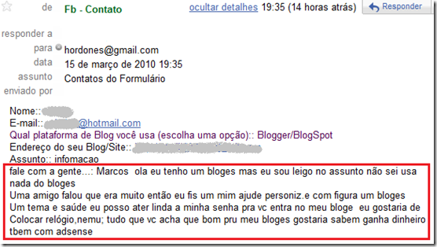
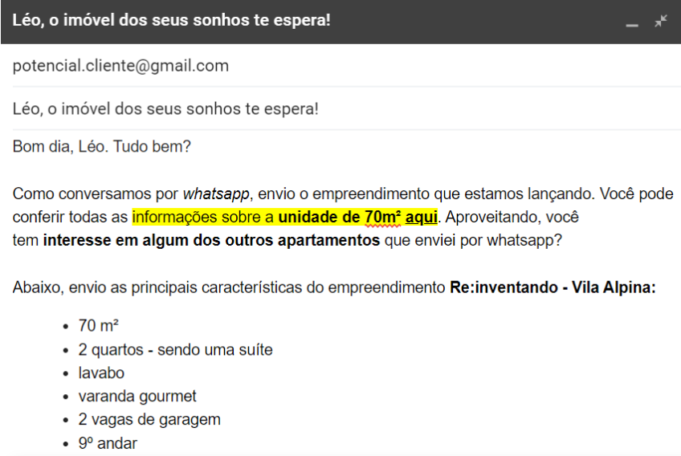

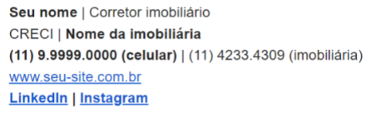
Exemplos

Slide 38

Como melhorar a escrita formal
1. Considere para quem está escrevendo
Quando mais você conhecer o recipiente da mensagem, mais fácil será você utilizar a linguagem correta para transmitir o que deseja.
Caso seja alguém com quem não tem intimidade, evite frases coloquiais e a linguagem mais pessoal.

Slide 39

2. Revise o texto
Erros de gramática e ortografia são recorrentes na vida diária, mas podem ser evitados muito facilmente. Releia o seu texto antes de enviá-lo quantas vezes for necessário, isso ajuda a encontrar erros que passaram despercebidos ou informações importantes que não foram incluídas por esquecimento ou distração.
Procure por sinônimos para substituir palavras populares.

Slide 40

3. Não exagere
Para a linguagem formal, tudo que é demais pode ser negativo.
Evite usar uma linguagem robótica e deixe sua personalidade transparecer nas palavras. Lembre-se que ser formal não exclui a possibilidade de ser simples ao longo do seu discurso, então vá direto ao ponto e tenha clareza nos seus argumentos.

Slide 41

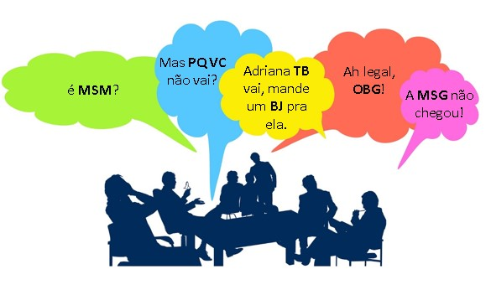
4. Evite siglas e abreviações
Exceto quando extremamente necessário – como siglas de uma empresa ou projeto, evite o uso de abreviações ou siglas, pelo simples fato de que o destinatário pode não saber do que se trata.
A sigla sempre deverá ser acompanhada do seu significado.

Slide 42

5. Dê preferência a frases curtas
Frases curtas transmitem objetividade e ajudam o destinatário a entender rapidamente o que você deseja transmitir.
Lembre-se: Sinônimos são amigos da linguagem formal!

Slide 43


Slide 44
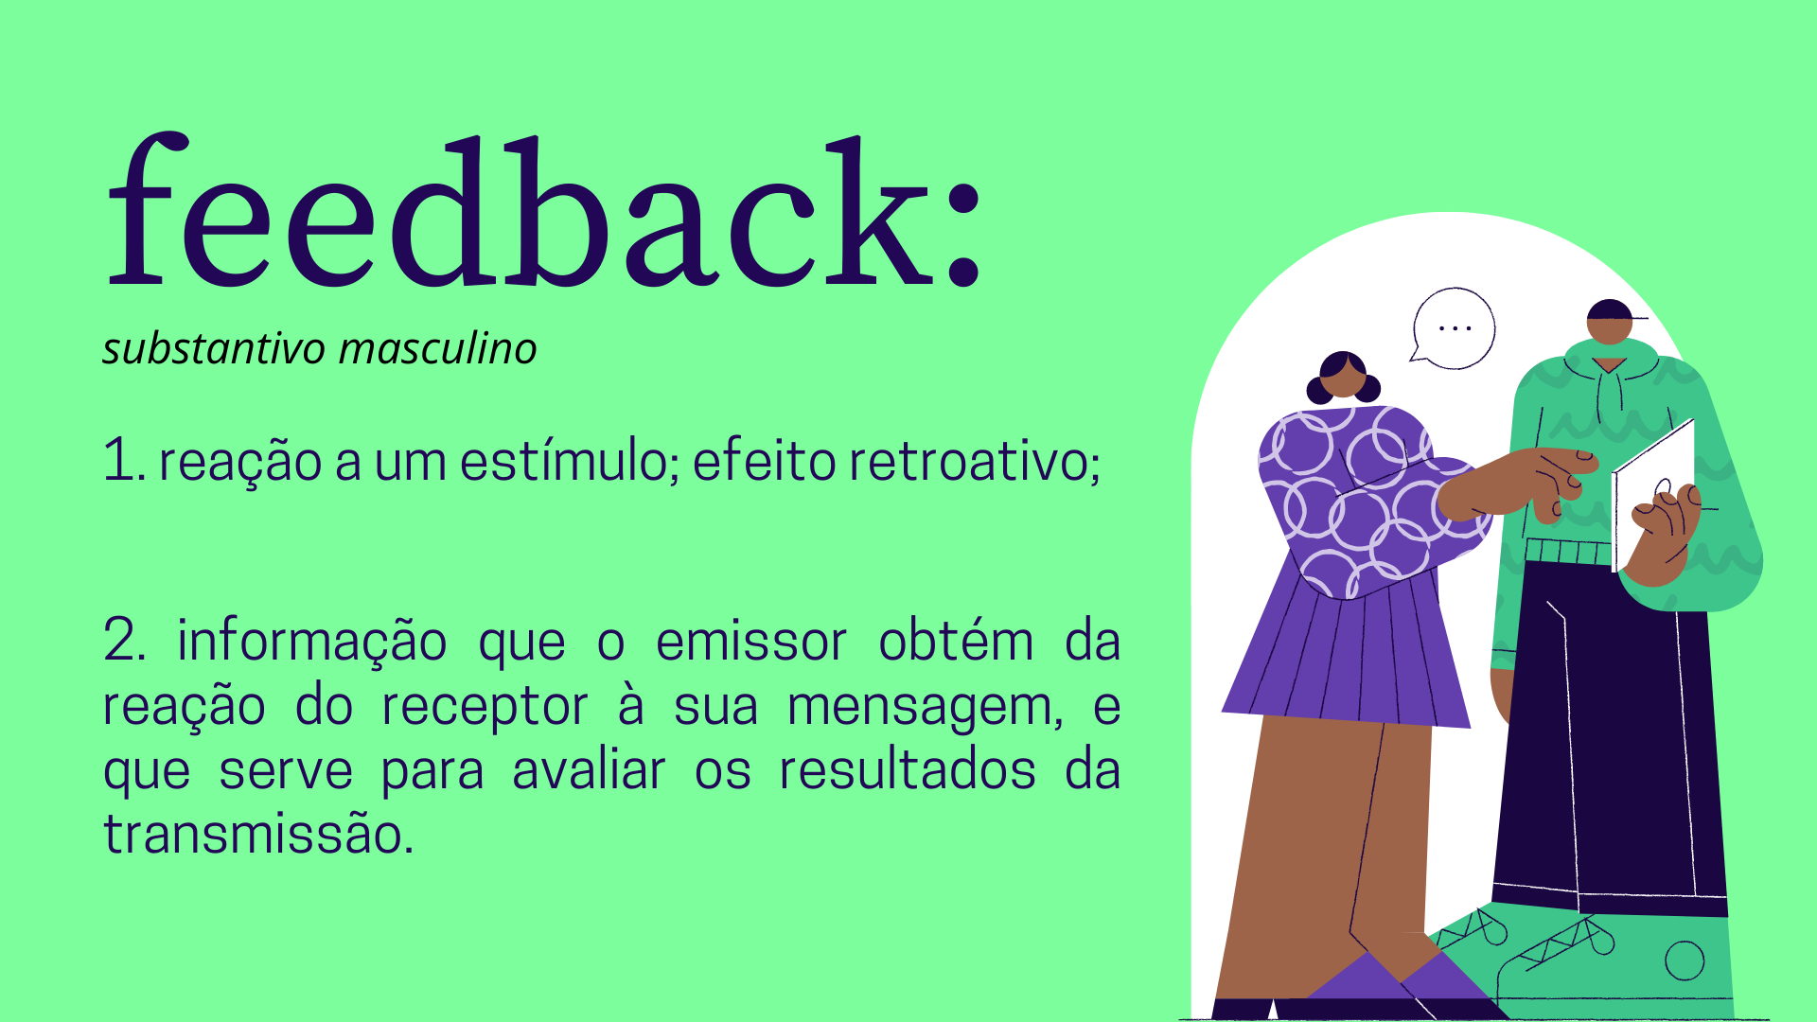

Slide 45


Slide 46


Slide 47


Slide 48


Slide 49
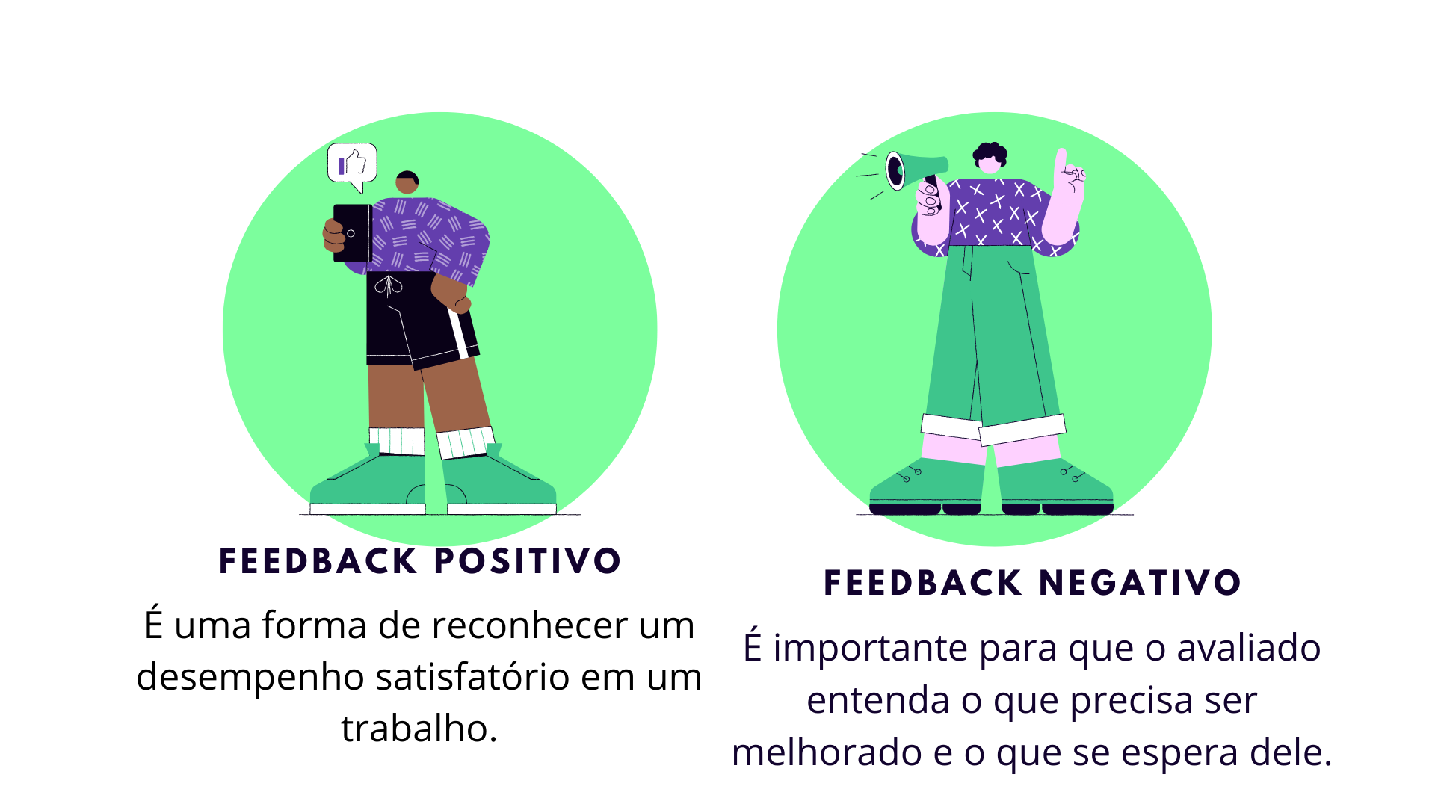

Slide 50
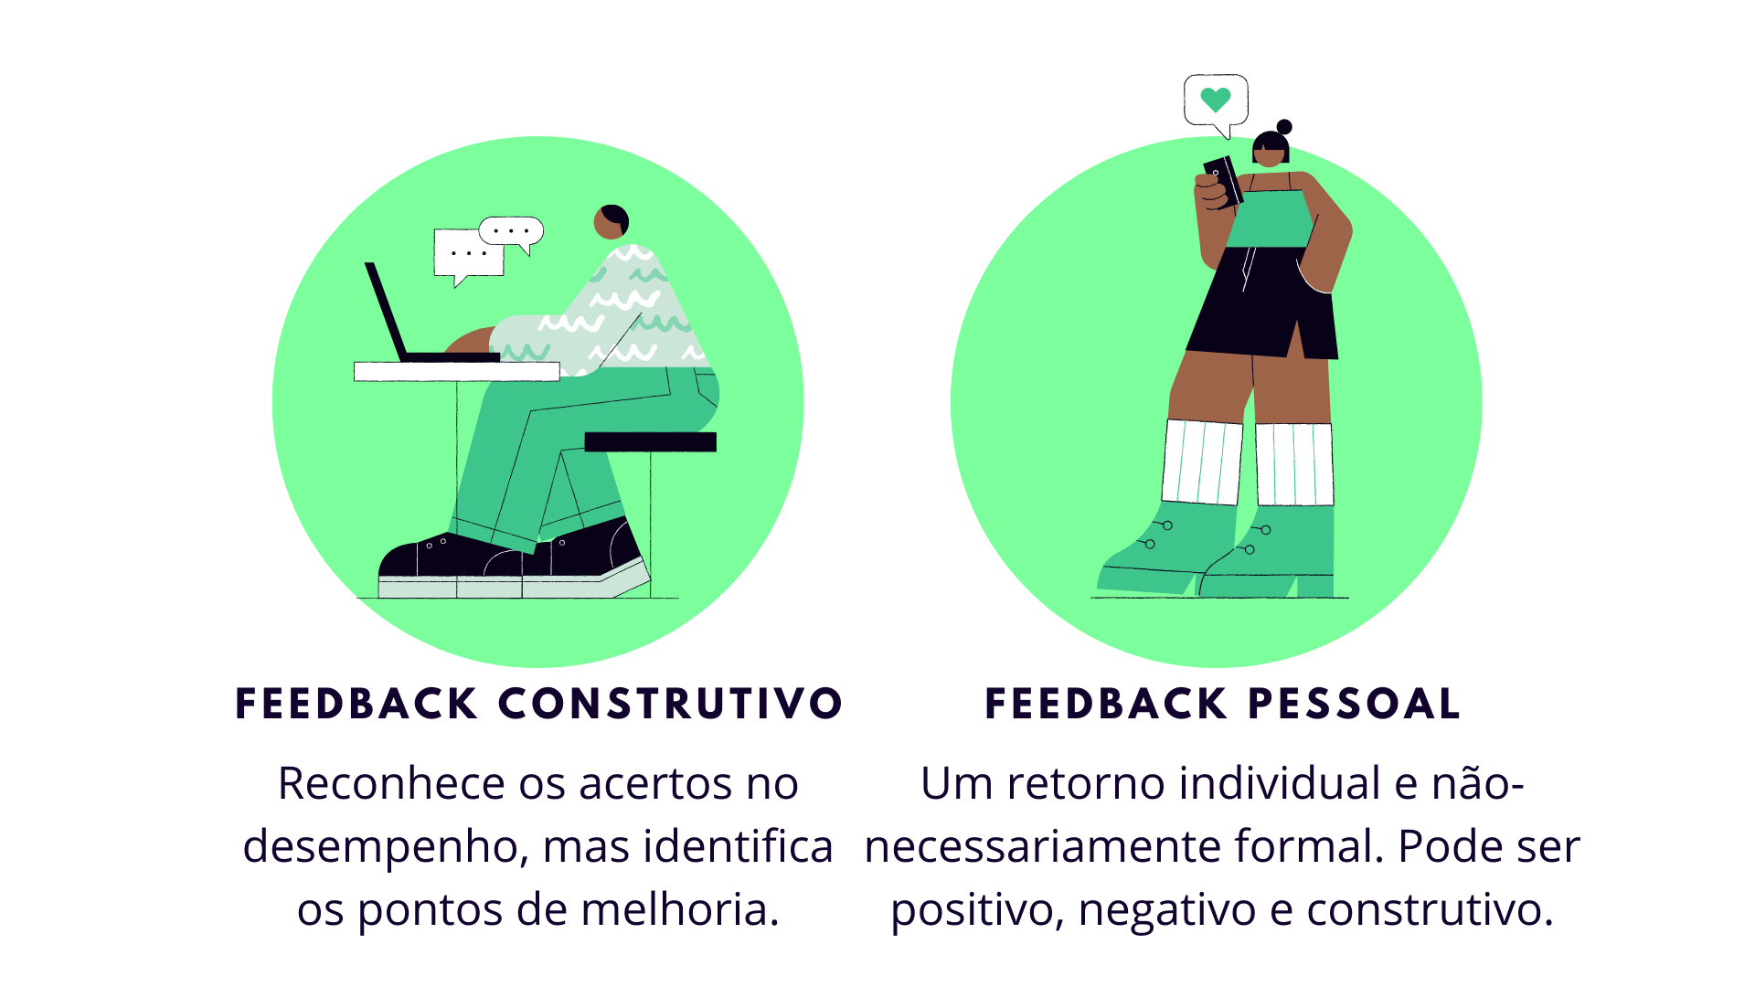

Slide 51


Slide 52


Slide 53
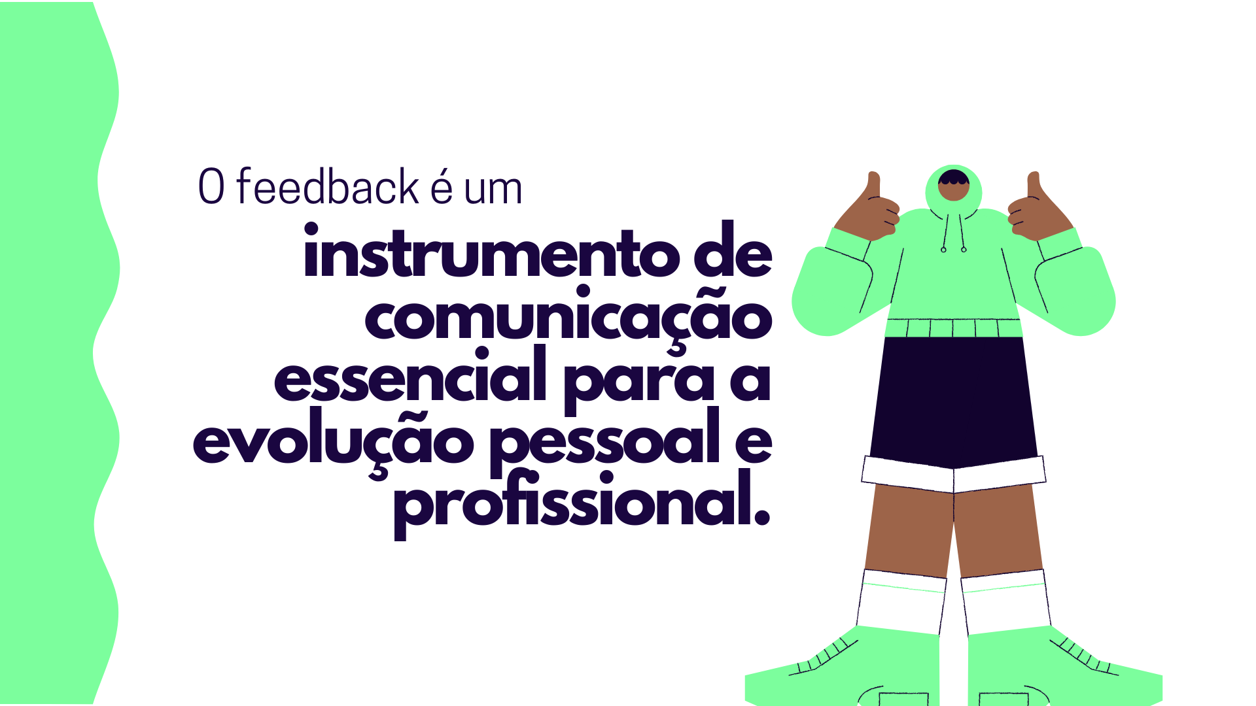

Slide 54
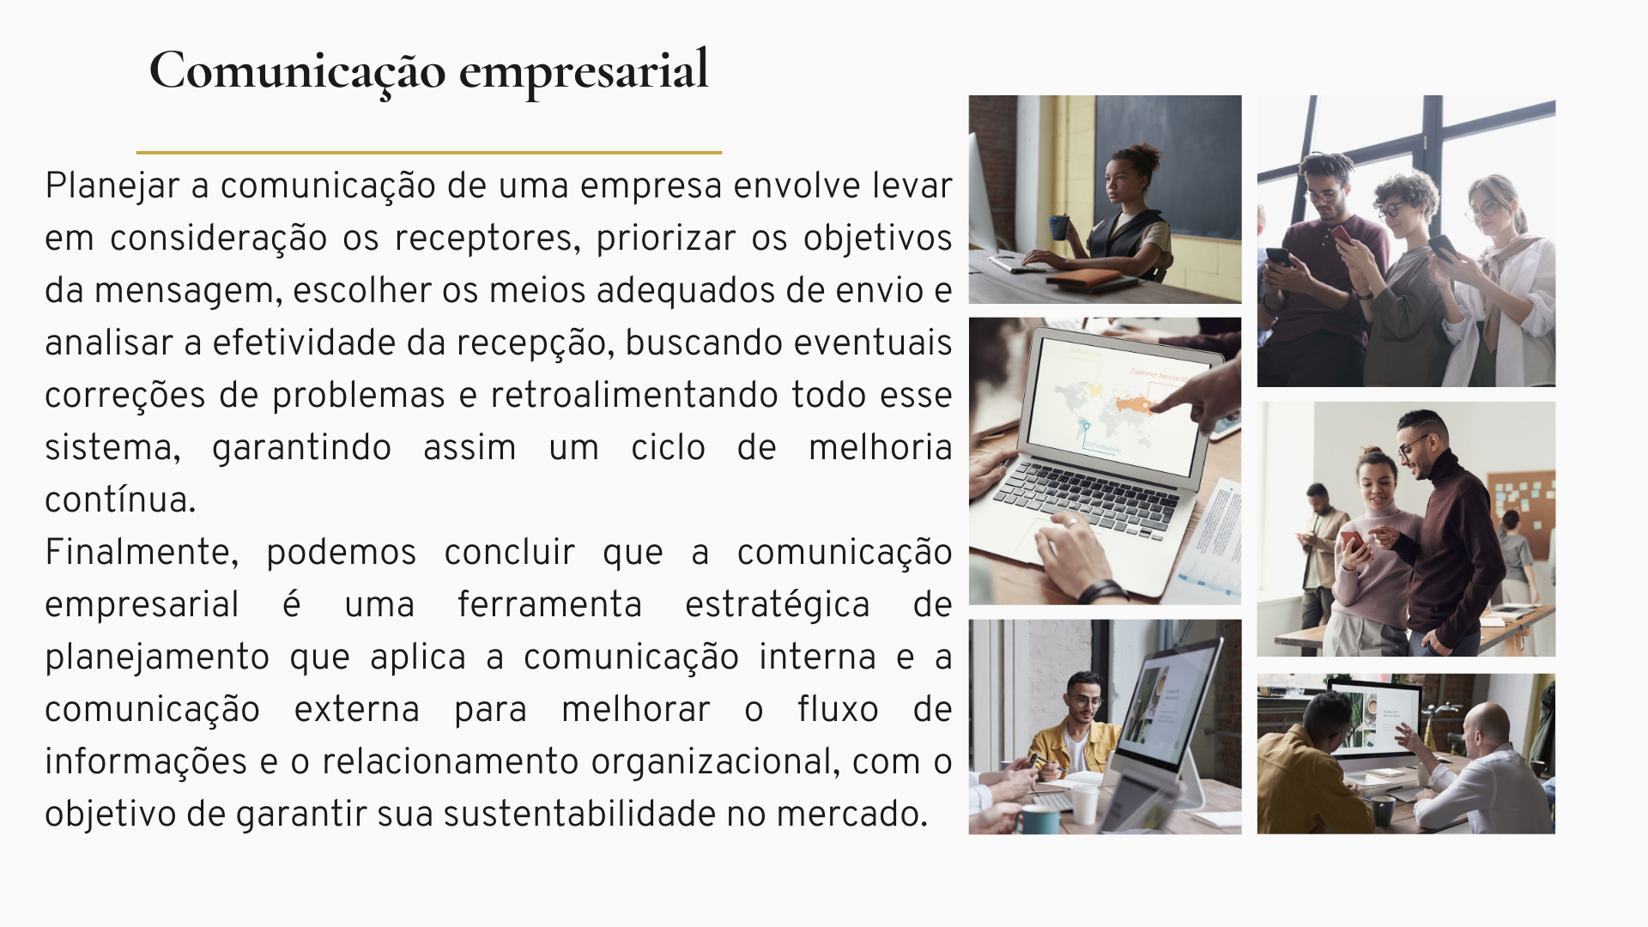

Slide 55

Planejamento Estratégico
Profissionais da empresa
Público
Canais de comunicação
Mensuração de resultados

Slide 56
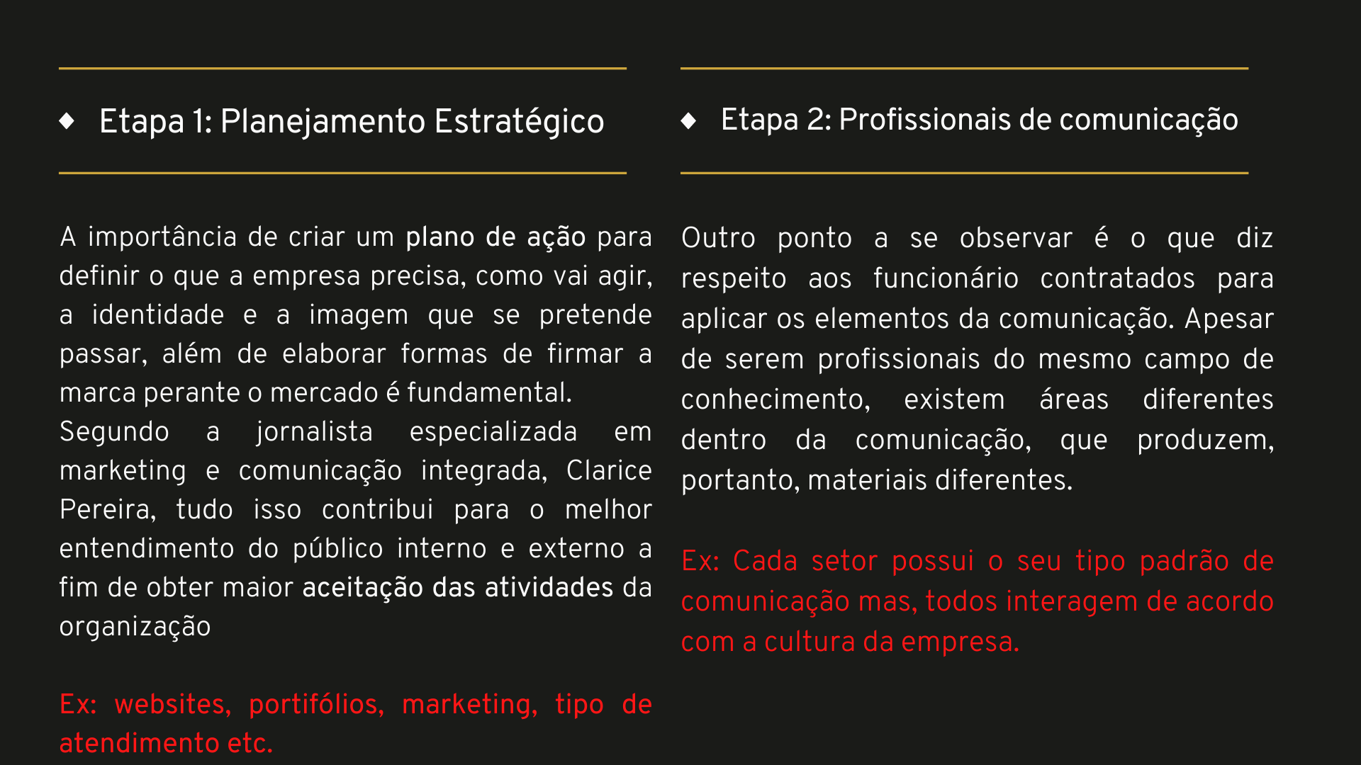

Slide 57
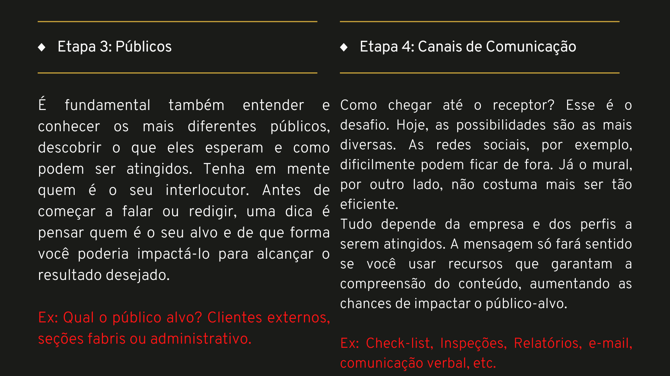

Slide 58
